Slide 1
Movimiento Ondulatorio
Notes:
1
1
1

Slide 2
Introducción
Fenómeno Ondulatorio: Es un fenómeno de propagación de una perturbación que:
1. SI involucra transporte de ENERGÍA y CANTIDAD DE MOVIMIENTO a través de un medio material.
2. NO involucra transporte de MATERIA.
Notes:
2
2
2

Slide 3
El fenómeno ondulatorio requieren de:
Una FUENTE que origina la perturbación que se propaga.
Un MEDIO MATERIAL que pueda perturbarse (deformarse).
Cierta CONEXIÓN FÍSICA a través de la cual partes adyacentes del medio puedan afectarse entre sí y permitir que la perturbación se propague.
Notes:
3
3
3

Slide 4
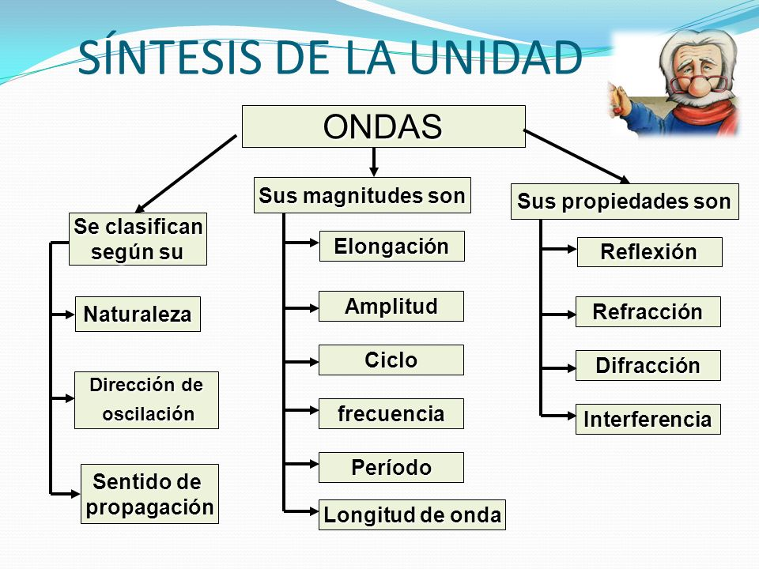

Slide 5
Características de una Onda
Longitud de onda: λ [m] es la distancia mínima entre dos puntos cualesquiera sobre una onda que se comportan idénticamente (tiene el mismo estado de perturbación).
Frecuencia: f [1/s] = [Hz], es la tasa de tiempo a la cual la perturbación se repite a sí misma.
Período: T [s], es el tiempo que tarda en completarse una onda oscilación completa.
Valle: punto más bajo de la onda.
Cresta: punto más alto de la onda.
Amplitud: altura de la cresta o del valle.
Notes:
5
5
5

Slide 6
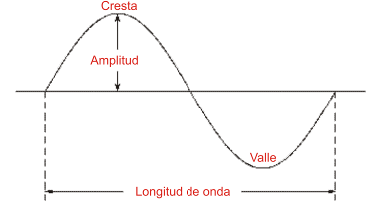
Notes:
6
6

Slide 8
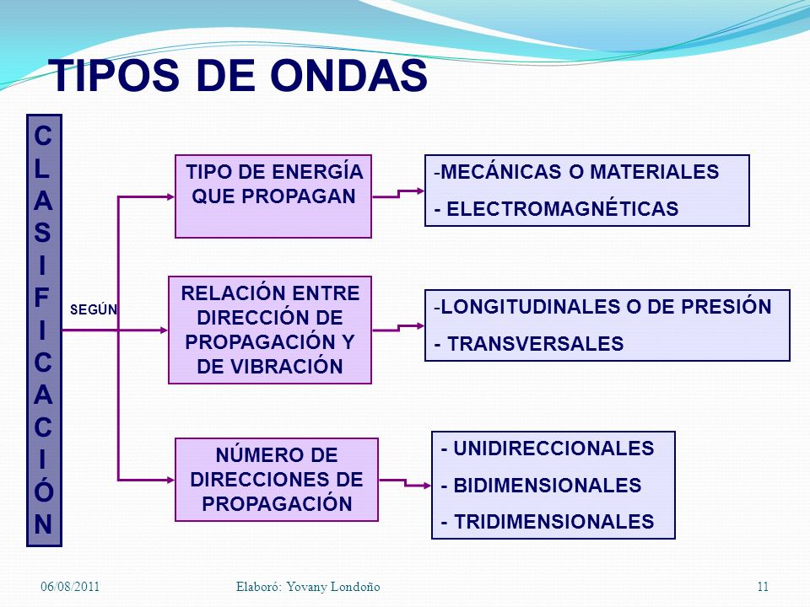
Tipos de Ondas

Slide 9
Clasificación de las ondas
Las ondas de clasificas atendiendo a diferentes aspectos:
En función del medio en que se propagan.
En función de su propagación o frente de onda.
En función de la dirección de la perturbación.
En función de su periodicidad.
Notes:
9
9

Slide 10
En función del medio en que se propagan
Notes:
10
10

Slide 11
Ondas Mecánicas
Son aquellas que necesitan un medio elástico (solido, liquido o gaseoso) para propagarse.
Las partículas del medio oscilan alrededor de un punto fijo, por lo que no existe transporte neto de materia a través del medio. Por ejemplo, cuando se sacude un extremo de una alfombra , esta no se desplaza, sin embargo una onda se propaga a través de ella. Dentro de las ondas mecánicas encontramos las ondas elásticas, sonoras y las de gravedad.
Notes:
11
11

Slide 12
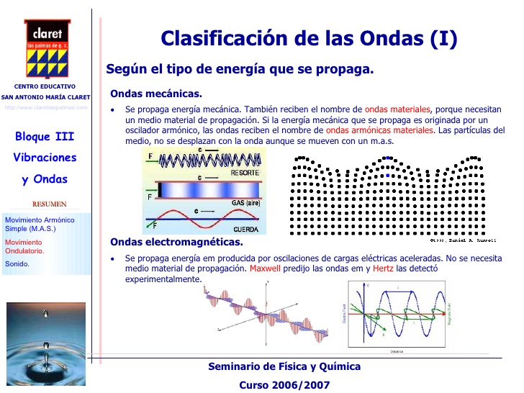

Slide 13
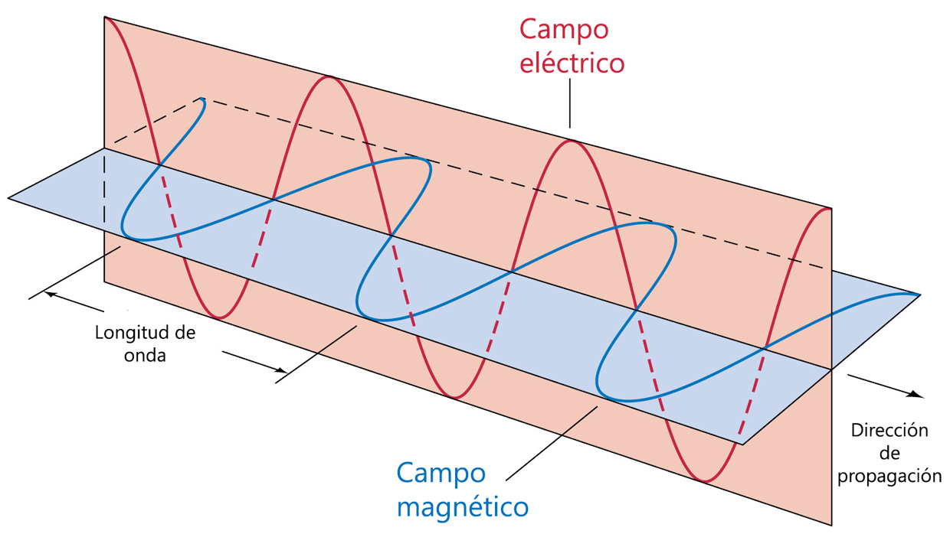
Ondas electromagnéticas
Son aquellas que se propagan por el espacio sin necesidad de un medio, pudiendo, por tanto, propagarse en el vacío. Esto es debido a que las ondas electromagnéticas son producidas por oscilaciones de un campo eléctrico en relación con un campo magnético asociado.
Notes:
13
13

Slide 14
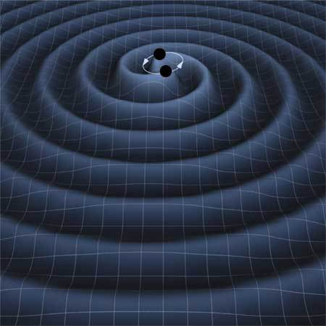
Ondas gravitacionales
Son perturbaciones que alteran la geometría misma del espacio-tiempo y que es común representarlas viajando en el vacío, pero técnicamente no podemos afirmar que se desplacen por ningún espacio sino que en si mismas son alteraciones del espacio-tiempo.
Notes:
14
14

Slide 15
En función de su propagación
Notes:
15
15

Slide 16
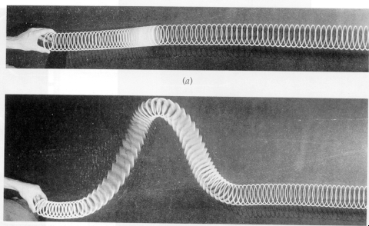
Ondas unidimensionales
Son aquellas que se propagan a lo largo de una sola dirección del espacio, como las ondas en las cuerdas.
Si las ondas se propagan en una dirección única, sus frentes de onda son planos y paralelos.
Notes:
16
16

Slide 17
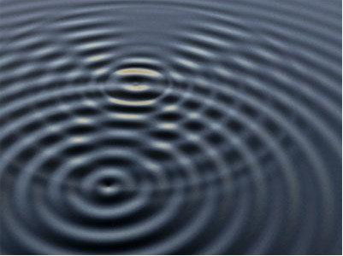
Ondas bidimensionales o superficiales
Son ondas que se propagan en dos direcciones. Pueden propagarse, en cualquiera de las direcciones de una superficie, por ello, se denominan también ondas superficiales. Un ejemplo son las ondas que se producen en una superficie liquida en reposo cuando se deja caer una piedra en ella.
Notes:
17
17

Slide 18
Ondas tridimensionales o esféricas
Son ondas que se propagan en tres direcciones. Las ondas tridimensionales se conocen también como ondas esféricas, porque sus frentes de onda son esferas concéntricas que salen de la fuente de perturbación expandiéndose en todas direcciones.
Ejemplos de ondas tridimensionales son las ondas sonoras (mecánicas), electromagnéticas, sísmicas.
Notes:
18
18

Slide 19
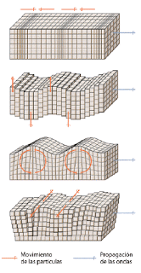

Slide 20
En función de su dirección de perturbación
Notes:
20
20

Slide 21
Ondas longitudinales
Son aquellas que se caracterizan porque las partículas del medio se mueven (o vibran) paralelamente a la dirección de propagación de la onda.
Ondas transversales
Son aquellas que se caracterizan porque las partículas del medio vibran perpendicularmente a la dirección de propagación de la onda.
Notes:
21
21

Slide 22
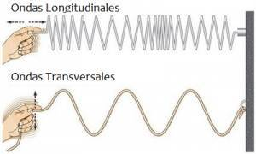

Slide 23
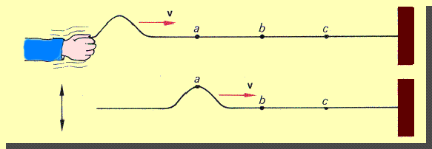
Onda transversal: la vibración de las partículas individuales del medio es perpendicular a la dirección de propagación de la onda.
Movimiento de partículas
Movimiento de onda
Notes:
23
23

Slide 24
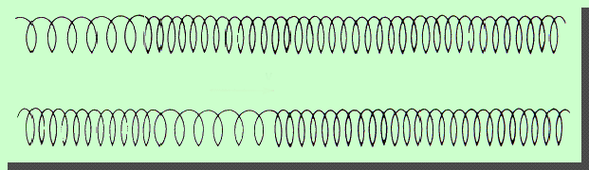
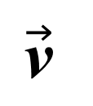
Onda longitudinal: la vibración de las partículas individuales es paralela a la dirección de propagación de la onda.
Movimiento de partículas
Movimiento de onda
Notes:
24
24

Slide 25
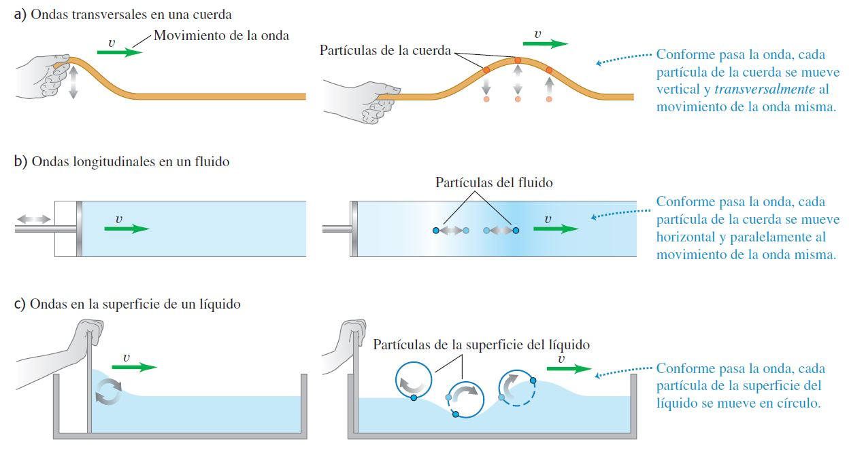
Algunas ondas no son ni transversales ni longitudinales como las ondas en la superficie del agua. Éstas tienen componentes longitudinal y transversal.

Slide 26
En función de su periodicidad
Notes:
26
26

Slide 27
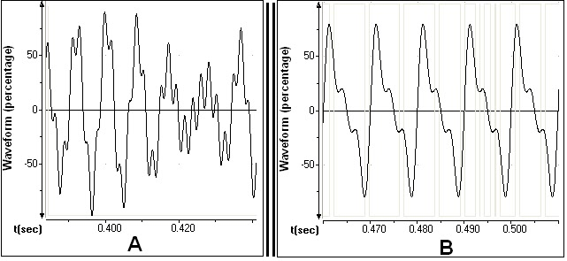
Ondas periódicas
La perturbación local que las origina se repite a intervalos constantes llamado período.
Por ejemplo, una onda senoidal.
Notes:
27
27

Slide 28
Ondas no periódicas
La perturbación que las origina se da aisladamente o, en el caso de que se repita, las perturbaciones sucesivas tienen características diferentes.
Las ondas aisladas también se denominan pulsos.
Notes:
28
28

Slide 29
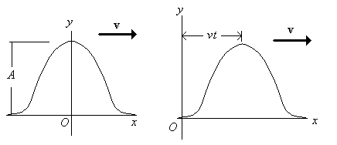
Ondas viajeras unidimensionales
Una onda viajera se puede representar como una función
y = f(x,t).
Si la forma de la onda no cambia con el tiempo, podemos representar el desplazamiento vertical, y, de la onda para todos los tiempos ulteriores como:
y = f (x – v t) Onda desplazándose a la derecha.
y = f (x + v t) Onda desplazándose a la izquierda.
Donde v es la velocidad de desplazamiento de la onda.
A la función y(x,t) se le llama función de onda.
Notes:
29
29
29

Slide 30
Ondas viajeras unidimensionales
Notes:
30
30
30

Slide 31
Descripción del movimiento ondulatorio unidimensional
Sea una función (que podría representar a cualquier magnitud física)
Si se sustituye x por x-x₀ se obtiene la función:
que tendría la misma forma que la función original pero aparecería desplazada hacia la derecha una cantidad x_{0.}
Notes:
31
31

Slide 32
De la misma forma la siguiente función:
corresponde a la función original desplazada hacia la izquierda una cantidad x_{0.}
Notes:
32
32

Slide 33
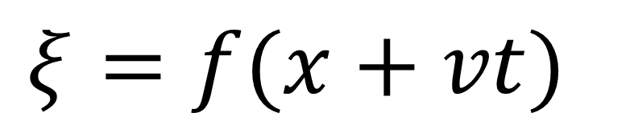
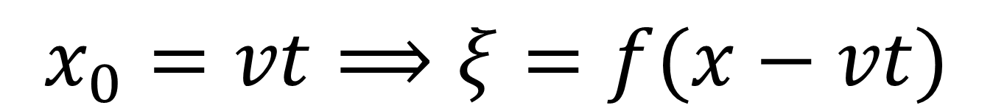
Ahora bien si se tiene que x₀ varía con el tiempo, se puede expresar como:
$$x_{0}=vt⟹ξ=f(x−vt)$$
que representa físicamente una perturbación viajera que se mueve hacia la derecha con velocidad v.
Esta se denomina velocidad de fase.
Del mismo modo:
$$ξ=f(x+vt))$$
representa a una perturbación viajera que se mueve hacia la izquierda con velocidad v.
Notes:
33
33

Slide 35
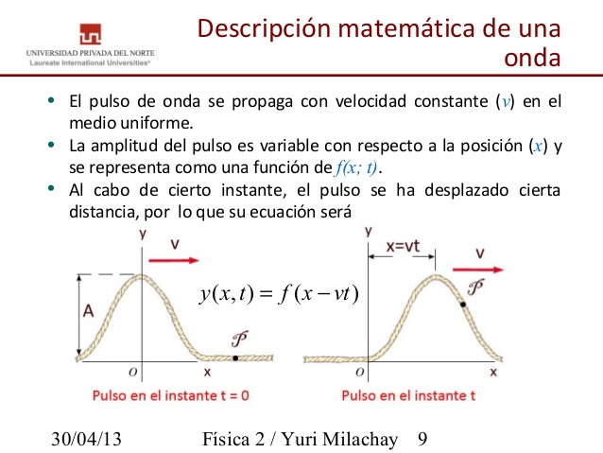
El pulso se propaga con una velocidad constante, v, en un medio uniforme.
La amplitud del pulso es variable con respecto a la posición, x, y se representa como una función de f(x, t).
Al cabo de cierto instante, el pulso se ha desplazado cierta distancia, por lo que su ecuación será:

Slide 36
Notes:
36
36

Slide 37
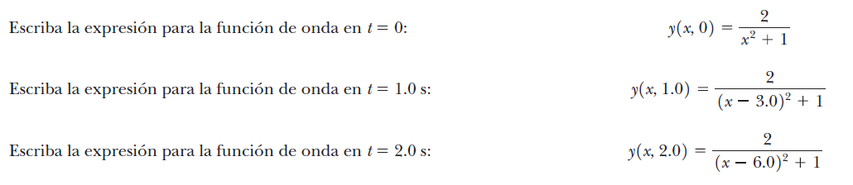
Ejemplo

Slide 38
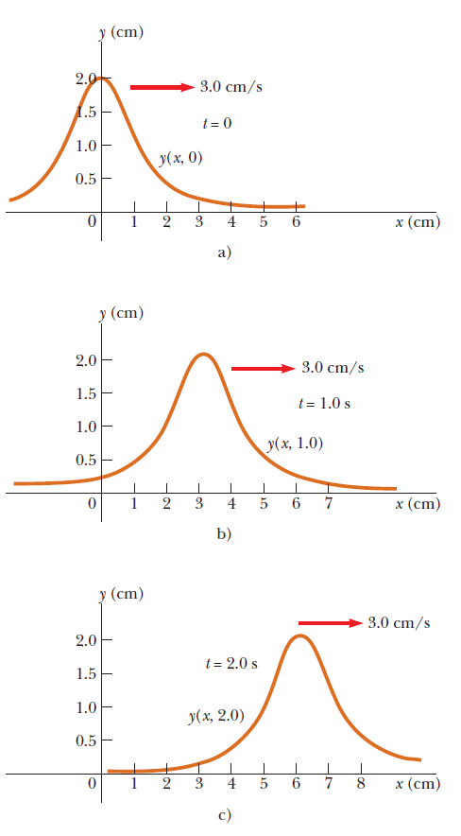

Slide 39
Fenómenos ondulatorios
Todas las ondas tienen un comportamiento común bajo un numero de situaciones estándar, a esto se les llama fenómenos ondulatorios.
Las ondas pueden experimentar los siguientes comportamientos:
Difracción
Efecto Doppler
Onda de choque
Interferencia
Reflexión
Refracción o Transmisión
Notes:
39
39

Slide 40
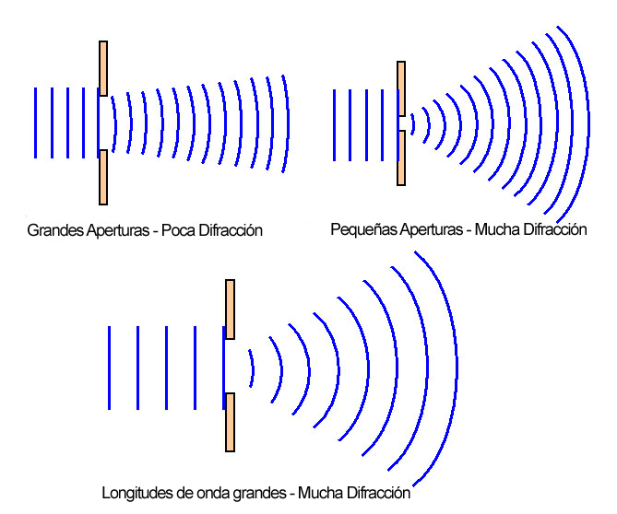
Difracción
Consiste en el curvado y esparcido de las ondas cuando encuentran un obstáculo o al atravesar una rendija.
Notes:
40
40

Slide 41
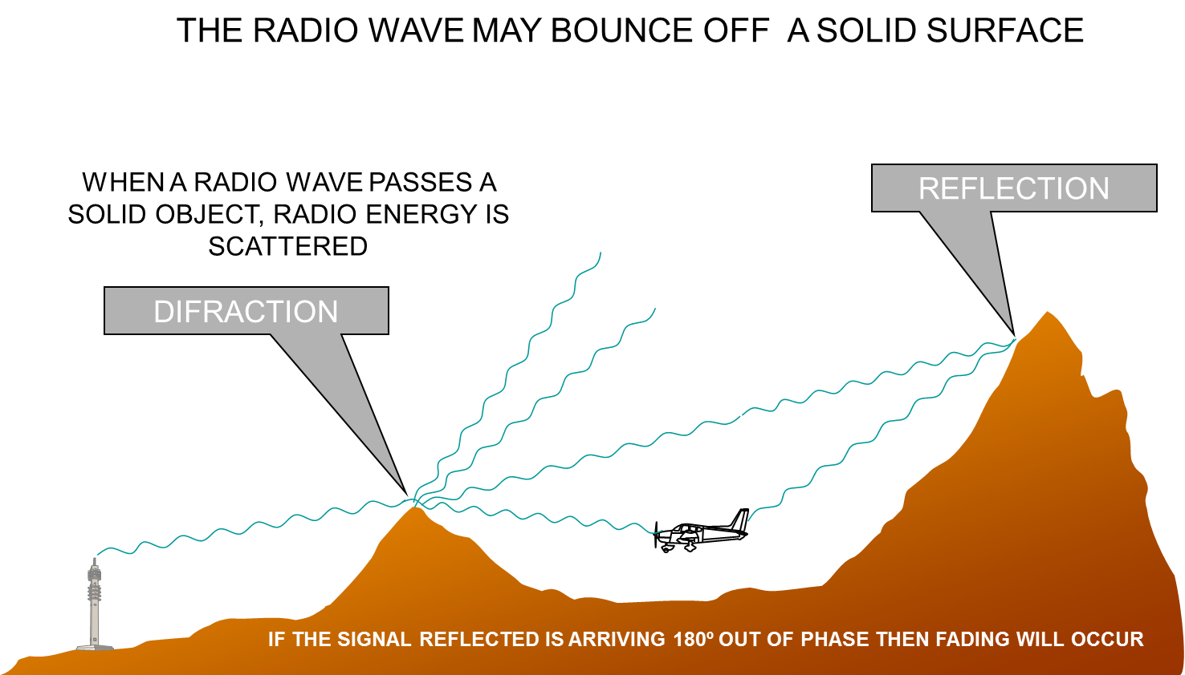

Slide 42
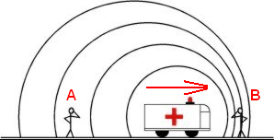
Efecto Doppler
Se produce en ondas sonoras cuando la fuente se mueve rápido en el espacio y el receptor percibe un cambio en la frecuencia de la onda que genera el sonido, pero este cambio de frecuencia percibido es solo aparente.
En el dibujo se
observa que el
receptor A percibe
un sonido más
grave (menor
frecuencia),
mientras que el
receptor B percibe
un sonido más
agudo (mayor
frecuencia).
Notes:
42
42

Slide 43
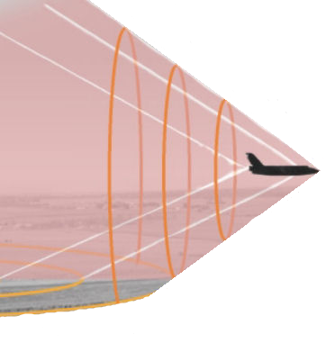
Onda de choque
Ocurre cuando varias ondas que viajan en un medio se superponen formando un cono. El ejemplo mas común de este fenómeno es el desplazamiento de los aviones.
Notes:
43
43

Slide 44
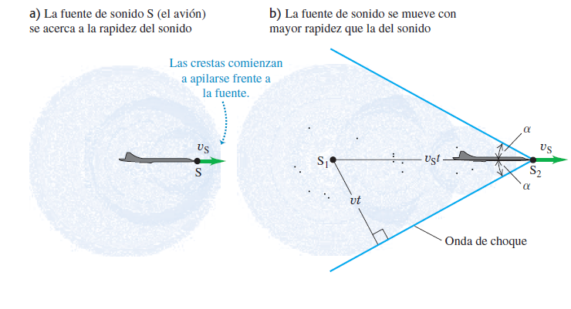
Notes:
44

Slide 45
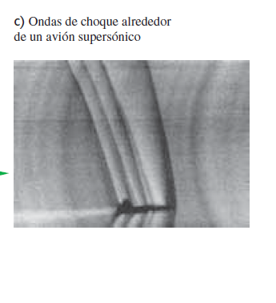
Notes:
45

Slide 46
Superposición de ondas
El PRINCIPIO DE SUPERPOSICIÓN establece que:
Si dos o más ondas viajeras se mueven a través de un medio, la función de onda resultante en cualquier punto es la suma algebraica de las funciones de ondas individuales.
Las ondas que obedecen este principio son llamadas ONDAS LINEALES.
Las que no lo cumples son ONDAS NO LINEALES.
Notes:
46
46
46

Slide 47
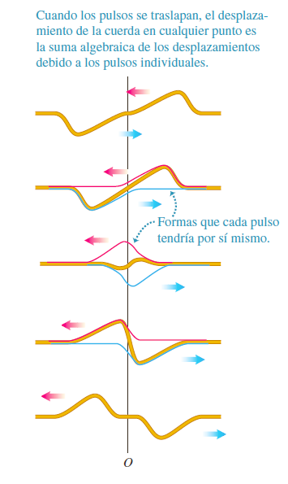
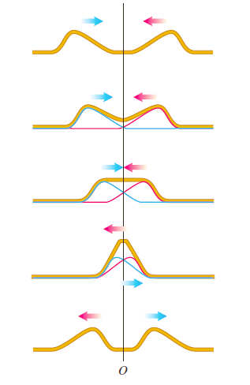
Notes:
47

Slide 48
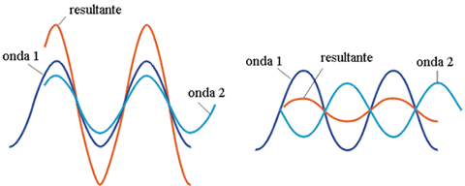
Interferencia
Ocurre cuando dos ondas se combinan al encontrarse en el mismo punto del espacio. Al propagarse dos o mas ondas por un medio, la perturbación total resultante es la suma de las perturbaciones de ambas ondas. La interferencia puede ser constructiva (izquierda) o destructiva (derecha).
Notes:
48
48

Slide 49
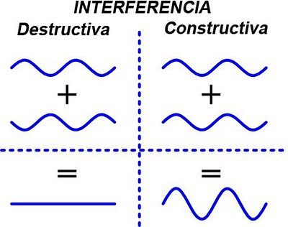

Slide 50
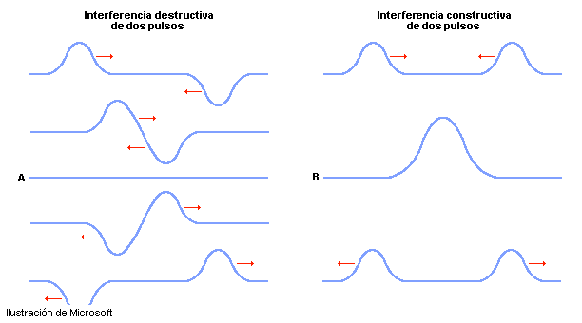
Notes:
50
50

Slide 51
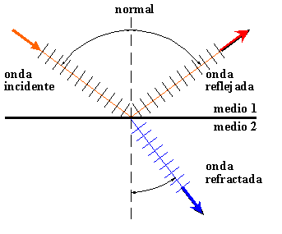
Reflexión
La reflexión es el cambio de dirección de un rayo o una onda que ocurre en la superficie de separación entre dos medios, de tal forma que regresa al medio inicial. Ejemplos comunes son la reflexión de la luz, el sonido y las ondas en el agua.
Notes:
51
51

Slide 52
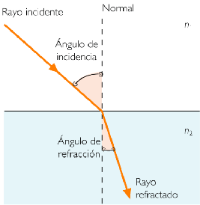
Refracción o Transmisión
Ocurre cuando una onda cambia de dirección al entrar en un nuevo medio en el que viaja a distinta velocidad.
Notes:
52
52

Slide 53

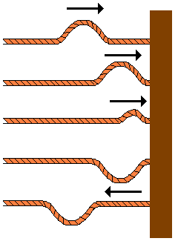
Reflexión de un pulso de onda viajera en el extremo fijo de una cuerda alargada.
El pulso reflejado se invierte, pero su forma permanece igual.
Pulso incidente
Pulso reflejado
Notes:
53
53
53

Slide 54
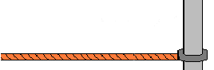
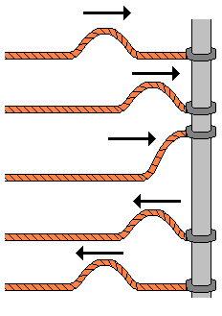
Pulso incidente
Reflexión de un pulso de onda viajera en el extremo libre de una cuerda alargada.
El pulso reflejado no se invierte.
Pulso reflejado
Notes:
54
54
54

Slide 55
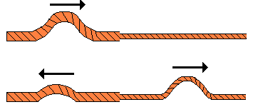
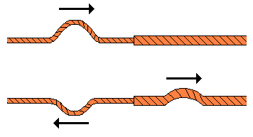
Un pulso viaja hacia la derecha en una cuerda ligera unida a una cuerda pesada. Parte del pulso se refleja y parte del pulso se transmite a la cuerda más pesada.
Pulso incidente
Pulso transmitido
Pulso reflejado
Un pulso viaja hacia la derecha en una cuerda pesada unida a una cuerda ligera. Parte del pulso se refleja y parte del pulso se transmite a la cuerda más ligera.
Pulso incidente
Pulso reflejado
Pulso transmitido
Notes:
55
55
55

Slide 56
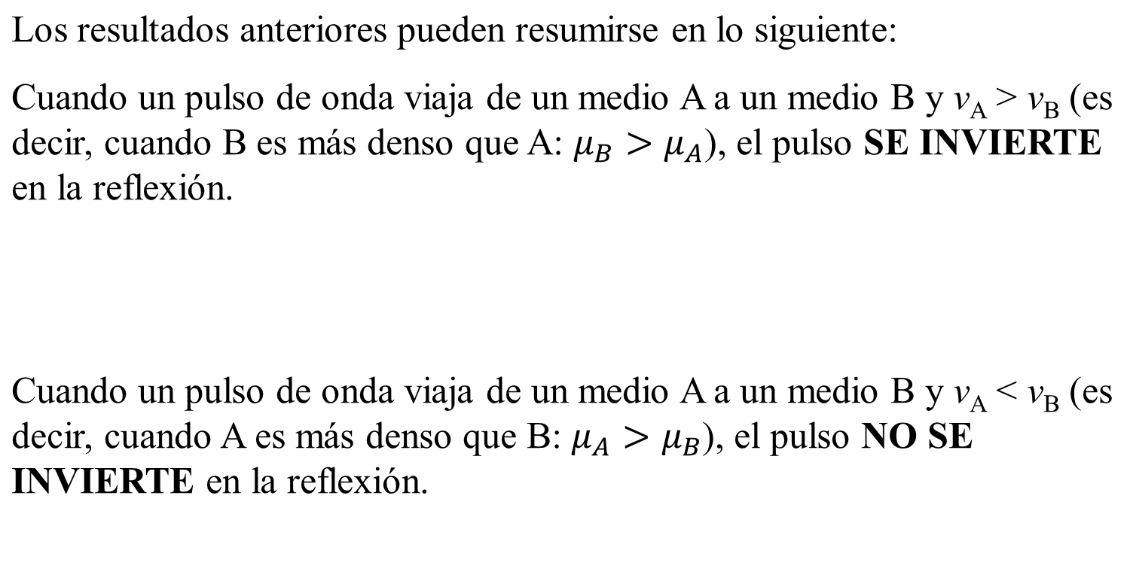
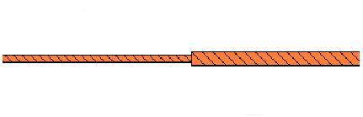
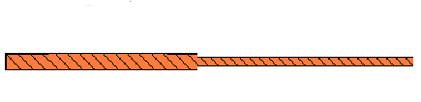
Notes:
56
56
56

Slide 57
Ondas senoidales
Notes:
57
57
57

Slide 58
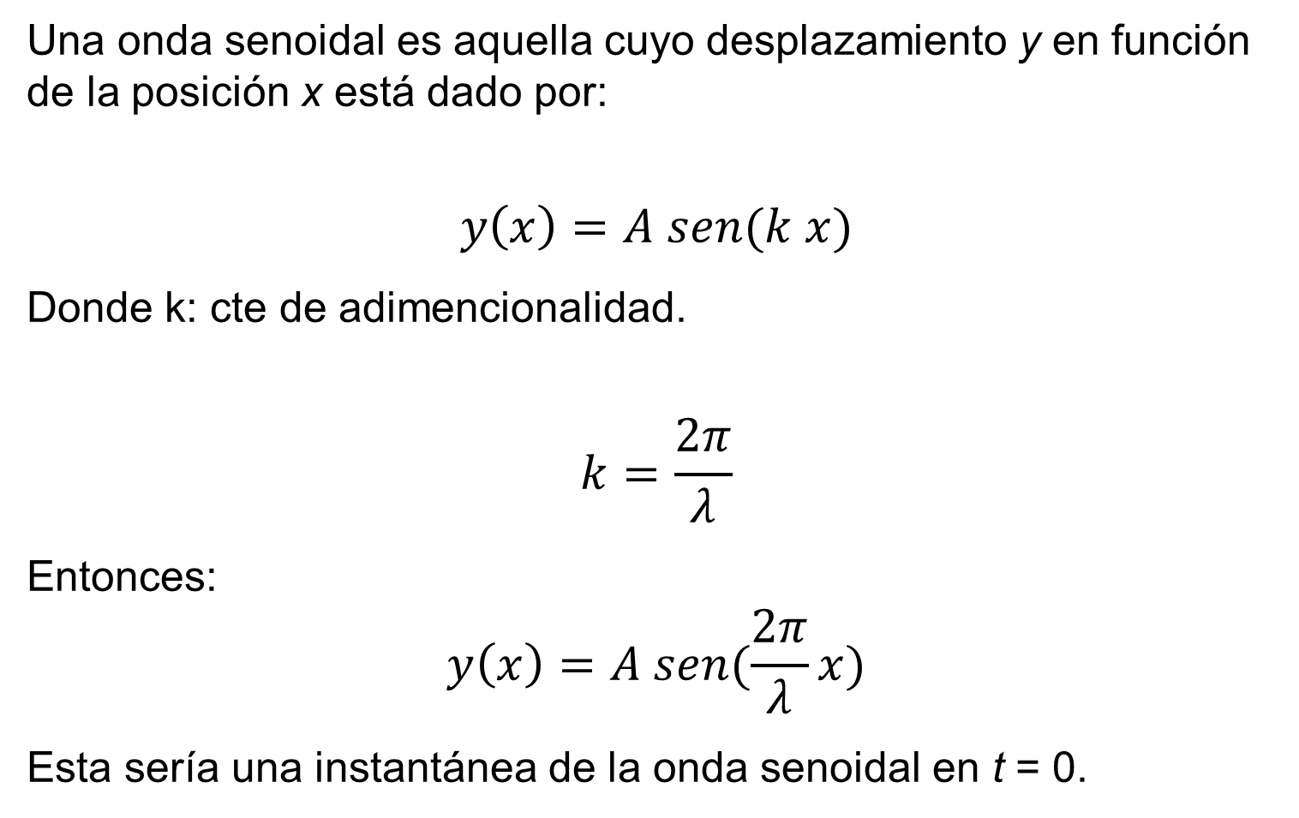
Una onda senoidal es aquella cuyo desplazamiento y en función de la posición x está dado por:
$$y\left(x\right)=A sen(k x)$$
Donde k: cte de adimencionalidad.
$$k=\frac{2π}{λ}$$
Entonces:
$$y\left(x\right)=A sen(\frac{2π}{λ}x)$$
Esta sería una instantánea de la onda senoidal en t = 0.
Notes:
58
58
58

Slide 59
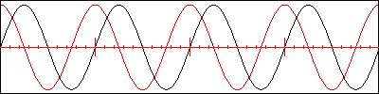
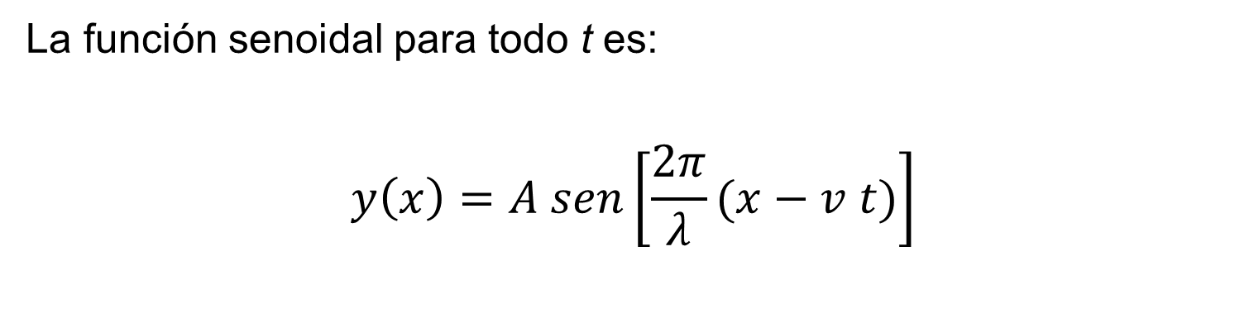
La función senoidal para todo t es:
$$y\left(x\right)=A sen\left[\frac{2π}{λ}(x−v t)\right]$$
Notes:
59
59
59

Slide 60
El tiempo que tarda en recorrer una distancia equivalente a una longitud de onda recibe el nombre de periodo, T [s].
La velocidad de onda, la longitud de onda y el periodo se relacionan por medio de:
El número de onda angular k es:
La frecuencia angular ω se definen como:
Notes:
60
60
60

Slide 61
Otras relaciones son:
Frecuencia
Velocidad de la onda
Notes:
61
61
61

Slide 62
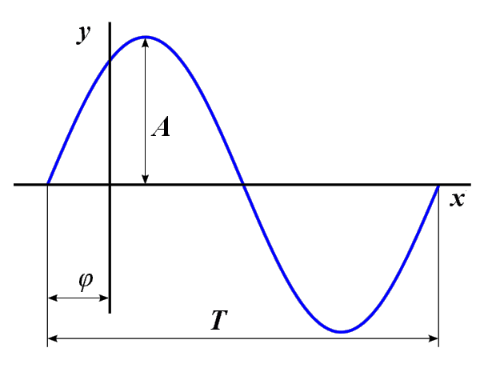
Si la fase inicial no es cero, entonces:
La onda senoidal se expresa entonces por:
Notes:
62
62
62

Slide 63
Descripción del movimiento ondulatorio unidimensional
Notes:
63
63

Slide 64
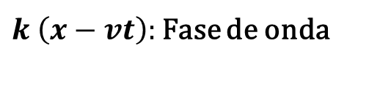
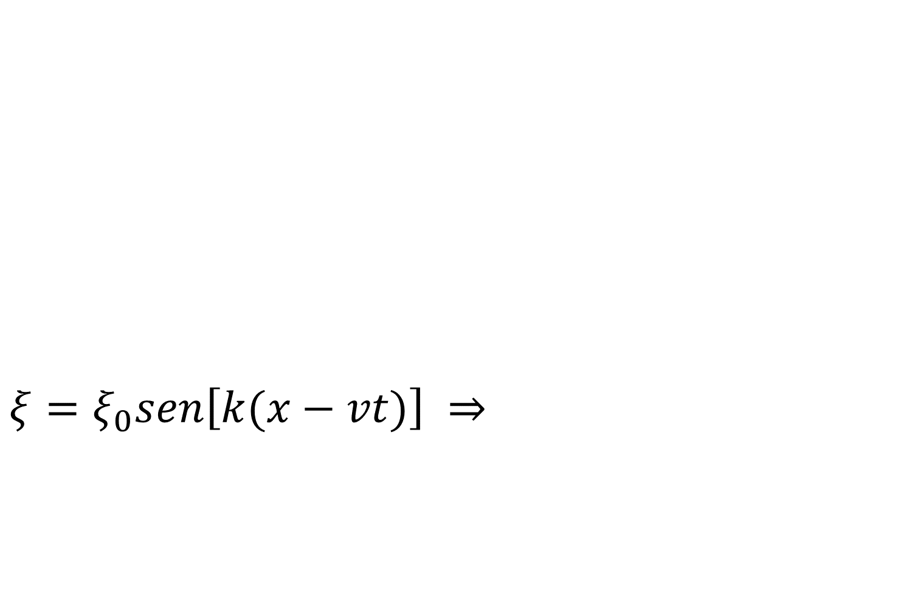
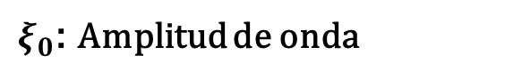
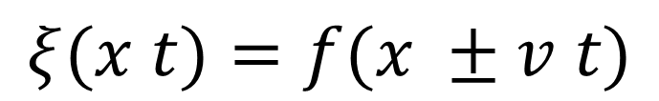
Una expresión matemática de la forma:
$$ξ(x t)=f(x ±v t)$$
$$ξ=ξ_{0}sen\left[k(x−vt)\right] ⇒$$
resulta adecuada para describir una magnitud física (deformación de una cuerda, presión de un gas, campo eléctrico o magnético,...) que viaja o se propaga sin sufrir deformación a lo largo del eje x, esto es a una onda unidimensional.
Un caso particular especialmente interesante es el de una onda armónica o senoidal que tiene por expresión:
$ξ_{0}$: Amplitud de onda
$k \left(x−vt\right):$Fase de onda
v: Velocidad de onda
k: número de onda
Notes:
64
64

Slide 65
Sustituyendo en la onda armónica el valor de x por x + 2π / k.
se vuelve a obtener el mismo valor de la onda armónica.
Entonces la magnitud:
es el periodo espacial que también se denomina como longitud de onda.
Notes:
65
65

Slide 66


La onda armónica puede expresarse como:
$$ξ\left(x,t\right)=ξ_{0}sen\left[k\left(x−vt\right)\right]=ξ_{0}sen\left[\frac{2π}{λ}\left(x−vt\right)\right]$$
ξ
λ
$$ε_{0}$$
λ
O
x
λ
Notes:
66
66

Slide 67





La ecuación de la onda armónica también puede escribirse como:
$$ξ\left(x,t\right)=ξ_{0} sen\left(kx−ωt\right)$$
Donde:
$ω=\frac{2 π v}{λ}=kf$fff
Frecuencia angular
Como además hemos visto que:
$T \left[s\right]$: Periodo
$f \left[Hz\right]$: Frecuencia
La onda armónica puede también expresarse como:
$$ξ\left(x,t\right)=ξ_{0}sen\left[2π\left(\frac{x}{λ}−\frac{t}{T}\right)\right]$$
Notes:
67
67

Slide 68

El periodo y la longitud de onda están relacionados a través de:
La longitud de onda es la distancia que recorre la onda en un periodo.
En resumen, una onda armónica puede expresarse de las siguientes formas:
$$ξ\left(x,t\right)=ξ_{0}sen\left[k\left(x±vt\right)\right]=ξ_{0}sen\left(kx±ωt\right)$$
=${ ξ}_{0}sen\left[2π\left(\frac{x}{λ}±\frac{t}{T}\right)\right]$
Notes:
68
68

Slide 69

Ondas senoidales en cuerdas
Un método para para producir un tren de pulsos de onda senoidales en una cuerda continua.
Notes:
69
69
69

Slide 70





La forma de la onda se puede expresar como:
$$y\left(x,t\right)=A_{0 }sen(kx−ωt)$$
El punto P se mueve solo en sentido vertical con una velocidad y una aceleración dada por:
$$v_{y}={\left.\frac{∂y}{∂t}\right|}_{x=cte}=−ωA_{0 }cos(kx−ωt)$$
$$a_{y}={\left.\frac{∂^{2}y}{∂t^{2}}\right|}_{x=cte}=−ω^{2}A_{0 }sen(kx−ωt)$$
$${\left.v_{y}\right|}_{max}=ωA_{0 }$$
Los valores máximos son:
$${\left.a_{y}\right|}_{max}=ω^{2}A_{0 }$$
Notes:
70
70
70

Slide 71
Energía transmitida por ondas senoidales en cuerdas
v
dm
dm = μ dx
dx
Onda senoidal viaja en una cuerda hacia la derecha con velocidad v.
Cualquier segmento de la cuerda se mueve verticalmente y tienen la misma energía total.
Notes:
71
71
71

Slide 72

La Energía Potencial Elástica es:
Usando la relación: ω² = k/m:
$$U= \frac{1}{2} dm ω^{2}y^{2}$$
Para una masa dm:
Notes:
72
72
72

Slide 73



$${\left.v_{y}\right|}_{max}=ωA_{0 }$$
Dado que dm = μ dx
$${\left.a_{y}\right|}_{max}=ω^{2}A_{0 }$$
Entonces:
Sustituyendo: y = A₀ sen(kx – ωt)
$dU=\frac{1}{2}{μ ω}^{2}A_{0}^{2}{sen}^{2}\left(kx−ωt\right) dx$
Notes:
73
73
73

Slide 74
Integrando en t = 0 sobre una longitud de onda:
Notes:
74
74
74

Slide 75




La Energía Cinética asociada a un segmento de cuerda es:
$$dK= \frac{1}{2}dm {v_{y}}^{2}$$
Siendo μ la densidad lineal de masa, se tiene:
$$dK= \frac{1}{2}μ dx {v_{y}}^{2}$$
$$v_{y}={\left.\frac{∂y}{∂t}\right|}_{x=cte}=−ωA_{0 }cos(kx−ωt)$$
Y como:
Entonces:
$$dK= \frac{1}{2}μ dx {\left[−ωA_{0 }cos(kx−ωt)\right]}^{2}$$
Notes:
75
75
75

Slide 76



Integrando en t = 0 la K de un elemento de cuerda es:
$$dK= \frac{1}{2}μ dx {\left[−ωA_{0 }cos(kx)\right]}^{2}$$
Integrando desde t = 0 sobre una longitud de onda se tiene:
$$K_{λ}=\int{dK}= \int_{0}^{λ}{\frac{1}{2}μ {\left[−ωA_{0 }cos(kx)\right]}^{2}dx}=\frac{1}{2}μω^{2}A^{2}\int_{0}^{λ}{\cos^{2}}\left(kx\right)dx$$
$$K_{λ}=\frac{1}{2}μω^{2}A^{2}{\left.\left[\frac{1}{2}x+\frac{1}{4k}sen (2kx)\right]\right|}_{0}^{λ}=\frac{1}{2}μω^{2}A^{2}\left[\frac{1}{2}λ\right]$$
Finalmente la Energía Cinética será:
Notes:
76
76
76

Slide 77
Así, la Energía Total es:

Slide 78
La Potencia es:
La rapidez de transferencia de energía de cualquier onda senoidal es proporcional al cuadrado de la frecuencia angular y al cuadrado de la amplitud.
Notes:
78
78
78

Slide 79
Rapidez de una onda en una cuerda: 1º método
La velocidad de ondas mecánicas lineales depende exclusivamente de las propiedades del medio por la cual viaja la onda.
Si la tensión en la cuerda es F y su masa por unidad de longitud es μ, la velocidad de la onda es:
Notes:
79
79
79

Slide 80


Slide 81





$F_{r}=2 F sen \left(θ\right)≈2 F θ$
$$△m=μ △s$$
$=μ R 2 θ$
$F_{r}=m\frac{v^{2}}{R}$
$2 F θ=2 μ R θ\frac{v^{2}}{R}$
$$F=μv^{2}⟶v=\sqrt{\frac{F}{μ}}$$
Notes:
81
81
81

Slide 82

Rapidez de una onda en una cuerda: 2º método
Notes:
82
82

Slide 83




Por el teorema del impulso y la cantidad de movimiento se tiene que:
Entonces:
Así, tenemos que:
Por lo tanto:
Que es la expresión de la velocidad de propagación de la onda.
Notes:
83
83

Slide 84

La rapidez de las ondas mecánicas
En general se puede escribir que:
Fza de restitución: Fuerza que vuelve el sistema al equilibrio.
Inercia: Inercia que resiste el retorno al equilibrio.
Notes:
84
84

Slide 85


La velocidad de una onda longitudinal tiene una forma similar a la de una onda transversal en una cuerda.
$$v=\sqrt{\frac{Fza de restitución}{Inercia}}$$
En particular, para una onda longitudinal que viaja por una varilla sólida:
$$v=\sqrt{\frac{E}{ρ}}$$
Donde E es el módulo elástico o módulo de Young del material y ρ su densidad.

Slide 86

Para una onda longitudinal que viaja en un líquido o gas:
$$v=\sqrt{\frac{B}{ρ}}$$
Donde B es el módulo de deformación volumétrico y ρ su densidad.

Slide 88
Ecuación de la onda
Notes:
88
88

Slide 89

Notes:
89
89

Slide 90



Relación entre la componente vertical y la fuerza que actúa sobre un extremo de la cuerda es la pendiente de la cuerda en ambos extremos ya que:
$$\sum{F_{y}}=Fsen\left(θ_{2}\right)−Fsen\left(θ_{1}\right)=F\left[sen\left(θ_{2}\right)−sen\left(θ_{1}\right) \right]$$
Si los ángulos son pequeños (pequeñas deformaciones):
$$\sum{F_{y}}≈F \left[tan\left(θ_{2}\right)−tan(θ_{1}) \right]$$
Y como:
Notes:
90
90

Slide 91



La componente vertical es:
La segunda ley de Newton es:
$$F\left[{\left(\frac{∂y}{∂x}\right)}_{x+∆x}−{\left(\frac{∂y}{∂x}\right)}_{x}\right]=μ∆x\frac{∂^{2}y}{∂t^{2}}$$
$$\frac{\left[{\left(\frac{∂y}{∂x}\right)}_{x+∆x}−{\left(\frac{∂y}{∂x}\right)}_{x}\right]}{∆x}=\frac{μ}{F}\frac{∂^{2}y}{∂t^{2}}$$
Notes:
91
91

Slide 92




$$\frac{∂^{2}y}{∂x^{2}}=\frac{1}{v^{2}}\frac{∂^{2}y}{∂t^{2}}$$
Notes:
92
92

Slide 93
Energía transportada por una onda
Notes:
93
93

Slide 94

Punto a en una cuerda que transporta una onda de izquierda a derecha.
Componentes de la fuerza ejercida sobre la parte derecha de la cuerda por la parte izquierda en el punto a.
Notes:
94
94

Slide 97




De la figura se tiene que:
La potencia correspondiente P(x, t) es:
Para una onda senoidal con función de onda dada por:
Notes:
97
97

Slide 98

Potencia instantánea:
Potencia máxima
Potencia media
Notes:
98
98

Slide 99

La potencia nunca es negativa, lo que implica que la energía nunca ﬂuye en dirección opuesta a la de propagación de la onda.
Notes:
99
99

Slide 100
Intensidad de una onda
Notes:
100
100

Slide 101
Para ondas que viajan en tres dimensiones, se deﬁne la intensidad (denotada con I) como:
La rapidez media con que la onda transporta energía, por unidad de área, a través de una superﬁcie perpendicular a la dirección de propagación.
Es decir, la intensidad I es la potencia media por unidad de área. Por lo regular, se mide en watts por metro cuadrado (W/m²).
Notes:
101
101

Slide 102


Si las ondas se propagan igualmente en todas direcciones a partir de una fuente puntual, la intensidad a una distancia r de la fuente es inversamente proporcional a r² (ﬁgura).
Esto es consecuencia directa de la conservación de la energía.
Si la potencia desarrollada por la fuente es P, entonces la intensidad media I₁ en una esfera con radio r₁ y superﬁcie $4 π {r_{1}}^{2}$ es:
Notes:
102
102

Slide 103

Notes:
103
103

Slide 104
Intensidad de una onda
Se define como la potencia por unidad de área que es recibida por el observador (W m⁻² ).
La intensidad de una onda es proporcional al cuadrado de su amplitud del cuadrado de la frecuencia.

Slide 105


Slide 106


La intensidad media I₂ en una esfera con diferente radio r₂ está dada por una expresión similar.
Si no se absorbe energía entre las dos esferas, la potencia P deberá ser la misma en ambas, así que:
Así, se tiene la: ley del inverso del cuadrado para la intensidad.
Notes:
106
106

Slide 107
Otros tipos de ondas como las ondas sonoras y las ondas sísmicas, transportan energías en tres dimensiones.
En este caso se define la Intensidad (I) como la potencia media por unidad de área de una superficie perpendicular a la dirección de propagación de la onda y se mide en W/m².

Slide 108

Intensidad I₁
Intensidad I₂
I₂ < I₁: misma potencia distribuida en un área mayor
r₂
Fuente de las ondas
108
Notes:
108
108

